Slide 1



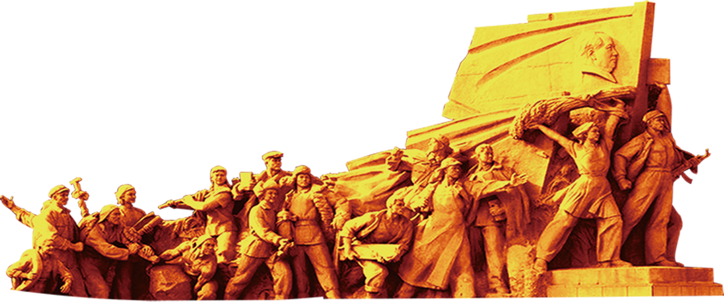

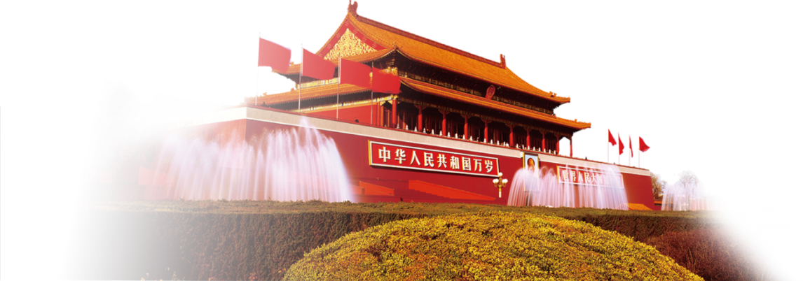
理学院研究生党支部与计算机爱好者协会团支部
“融合发展 提质增效”报告会

Slide 2
2025.4.12
经验分享
21数学赵子钦
理学院
数学与应用数学 2021-1

Slide 3
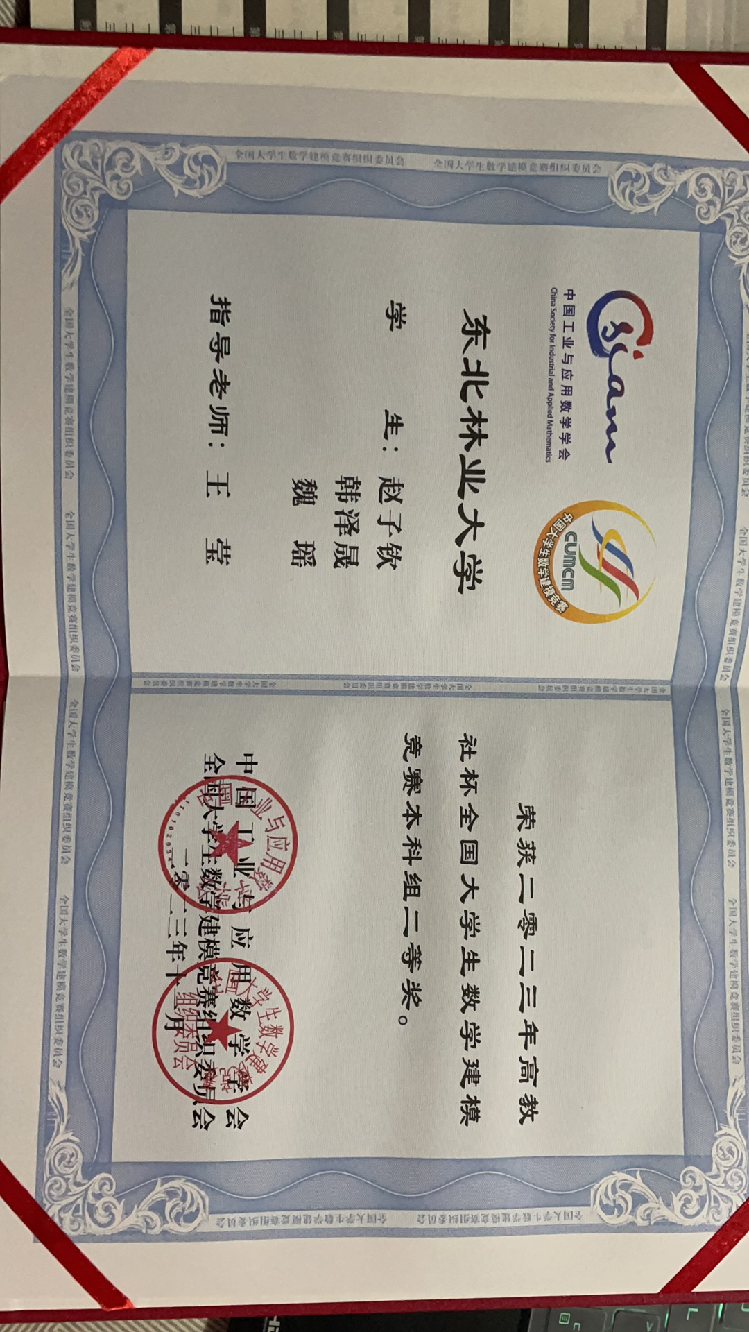
获奖等级：国家级二等奖
获奖时间：2023.9
队内职务：队长（1号位）

Slide 4
2023年“高教社”杯全国大学生数学建模竞赛
B题：多波束测线问题
基于解析几何的多波束测量模型
时间：2023年9月7日-10日

Slide 5
团队成员及分工：
团队 | 姓名 | 队内主要工作
队长 | 赵子钦 | 解析题目、文献查找、 提取模型、论文写作（主要文字部分）
队员 1号 | 韩泽晟 | 提取模型、文献查找、 绘制图表、论文写作（公式）
队员 2号 | 魏瑶 | 数据处理、算法选取、 算法编程、绘制图表

Slide 6
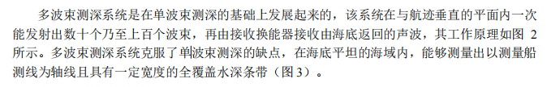
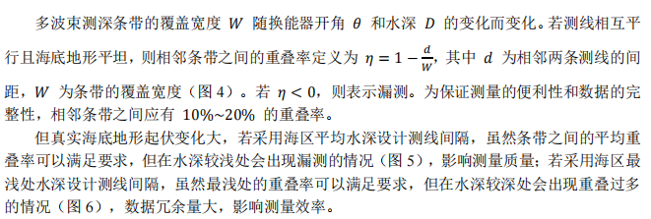
解析题目——简化题目背景：
我简化后的题目背景：
多波束测深
原理：声波的反射
特点：测量范围为条带状
我提取到的关键信息：
覆盖宽度（与换能器开角和水深有关）
相邻条带间重叠率（与相邻测线间距和覆盖宽度有关）
需综合考虑实际海底地形变化（最优）

Slide 7
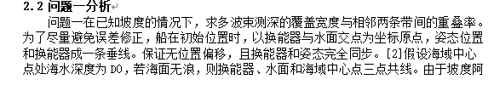
问题一：已知海底坡面坡度，建立覆盖宽度与重叠率间的关系；
已知换能器开角，海域中心点海水深度，带入具体坡度，计算具体位置指标值
查找文献
陌生词汇：换能器
查找资料：换能器工作原理，影响换能器工作的因素

Slide 8
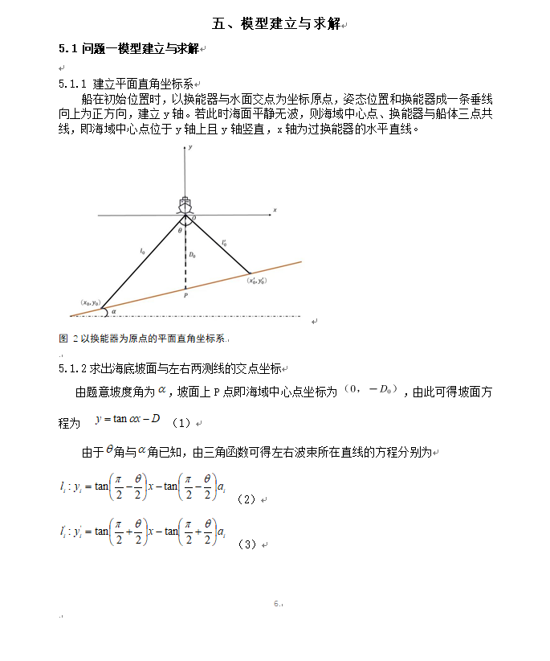
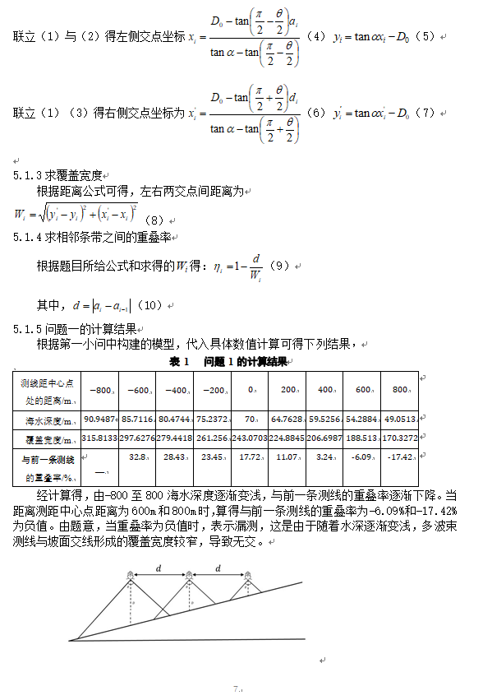
问题一：已知海底坡面坡度，建立覆盖宽度与重叠率间的关系；
已知换能器开角，海域中心点海水深度，带入具体坡度，计算具体位置指标值
提取模型
平面角度长度关系
平面解析几何
建立平面直角坐标系列式计算

Slide 9
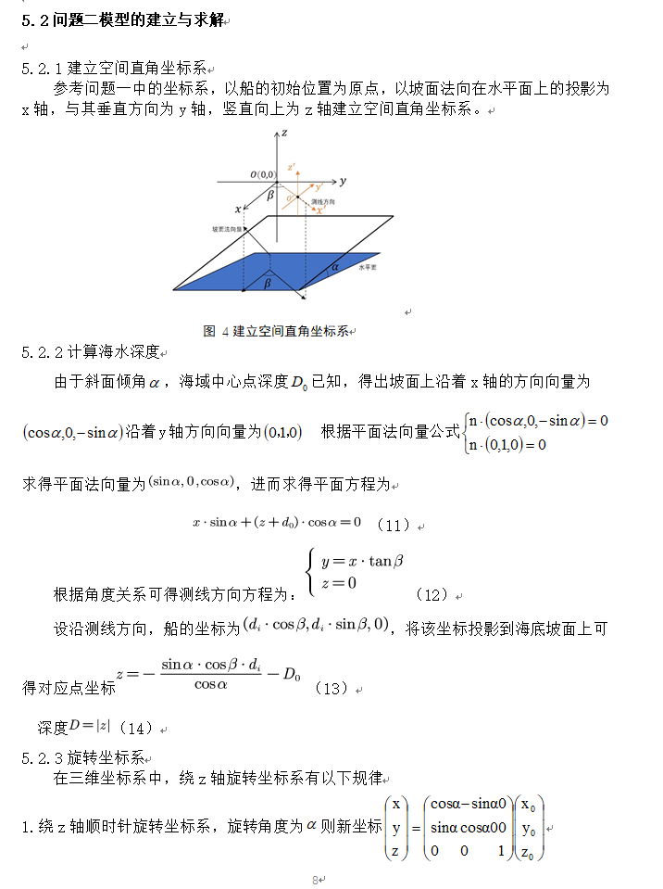
问题二：考虑矩形待测海域，夹角已知，求覆盖宽度；
已知换能器开角，海域中心点海水深度，带入具体坡度，计算具体位置指标值
解析题目
提取模型
论文写作
与问题一问法相似
考虑如何转化为
问题一
利用已知，向海底坡面投影，求得对应点坐标，求得海水深度
与问题一区别：二维&三维
利用平移与旋转坐标系公式
转化为问题一求解
建立空间直角坐标系
带入具体数值计算

Slide 10
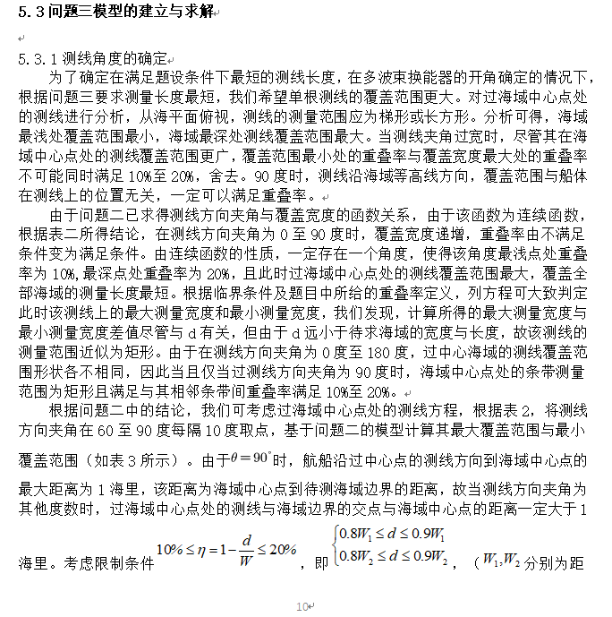
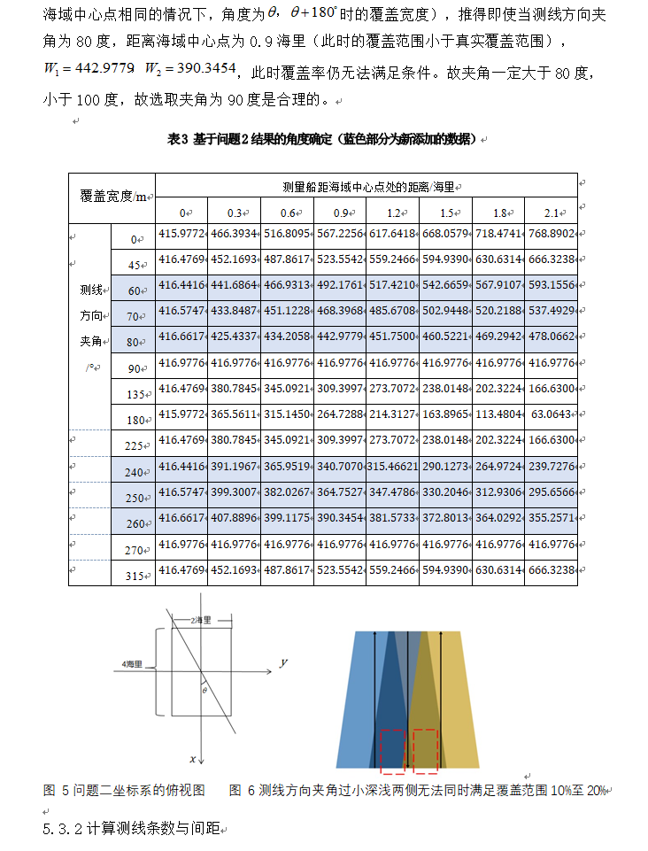
问题三：已知海域长宽，坡度，海域中心点海水深度，海域特点，换能器开角，设计长度最短满足重叠率要求，覆盖整个海域的测线
论文写作
提取模型
观察重叠率与侧线方向夹角间的变化规律
猜想并验证
结论的合理性
代入问题二结论
得出结果

Slide 11
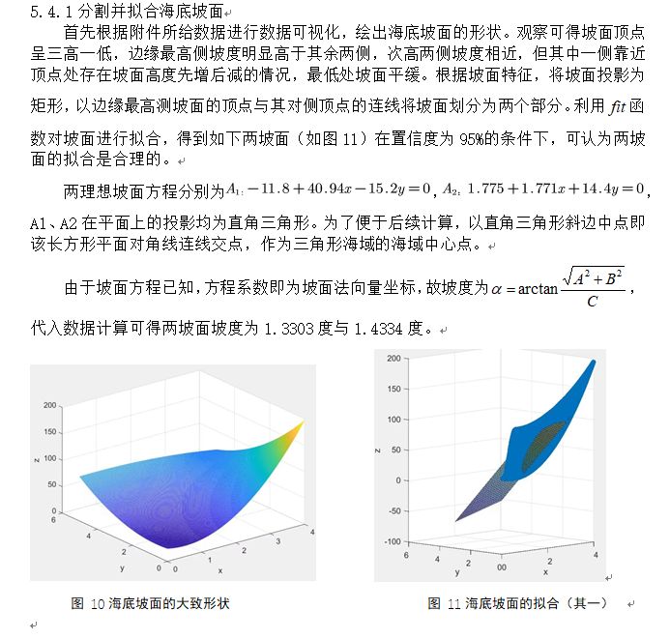
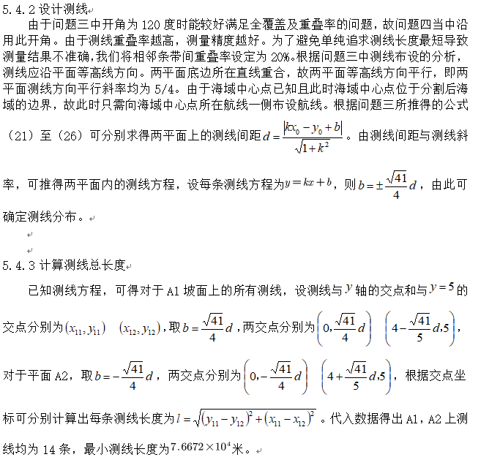
问题四：给出海水深度数据，设计满足要求的测线，并计算指标
解析题目
Step1:根据数据拟合 海底大致形状
根据坡面特点分割坡面
（两部分）
分别近似计算两坡面坡度
利用问题三
所得公式
确定测线分布

Slide 12
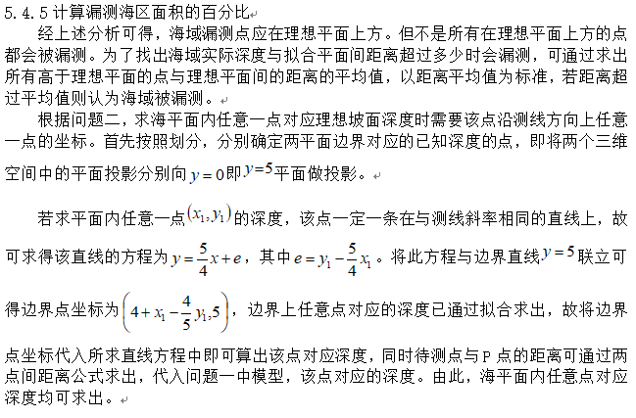
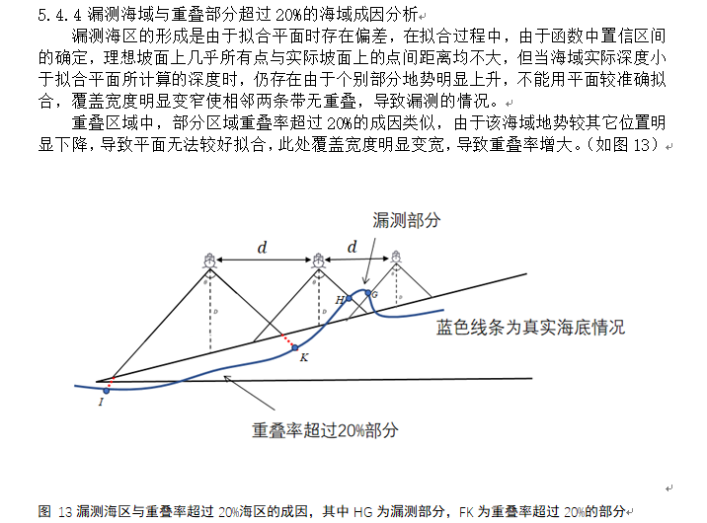
问题四：给出海水深度数据，设计满足要求的测线，并计算指标
对不良结果进行分析，
结合题目，给出合理解释
为后续解题做铺垫
论文写作（以漏测海域面积为例）
Step2:利用前三问结论带入得出结果
解析题目

Slide 13
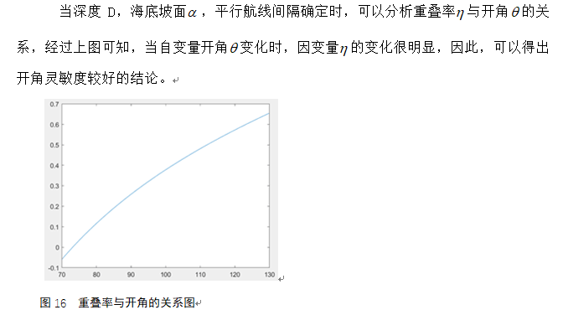
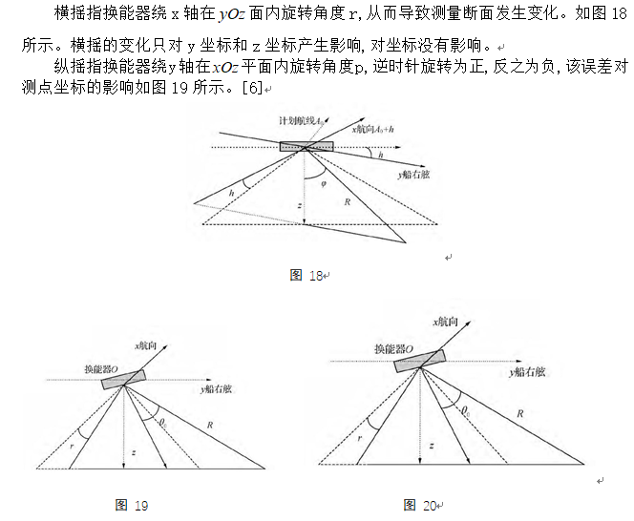
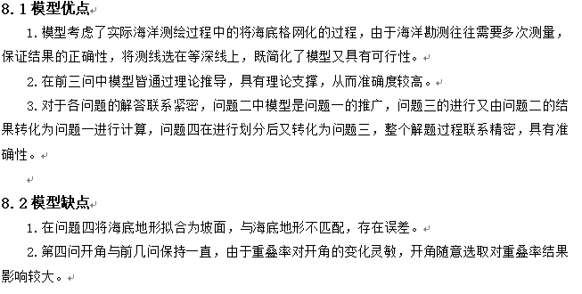
模型的进一步探讨：
模型检验：
模型的优缺点及改进：

Slide 14
谢谢大家
Thank you very much for your attention

